Slide 1



PRESENTATION AND WRITING SKILLS
MGM223
Lecture 6
Categories of nonverbal messages and business Etiquette in the online communication
فئات الرسائل غير اللفظية وآداب التعامل في التواصل عبر الإنترنت
Prepared by
Dr. Manal El-Sayed

Slide 2

Lecture
Test your knowledge for the previous lecture
اختبر معلوماتك عن المحاضرة السابقة
06
how to improve your listening skills
Who are the effective listeners.
Know about the listening process.
Determine the listening process barriers.
Improving nonverbal communication
know nonverbal signals
Develop your presentation skills.
كيفية تحسين مهارات الاستماع
من هم المستمعون الفعالون.
تعرف على عملية الاستماع.
حدد حواجز عملية الاستماع.
تحسين التواصل غير اللفظي
تعرف على الإشارات غير اللفظية
طور مهارات العرض التقديمي.
6–2

Slide 3
Lecture
Learning objectives
أهداف التعلّم
06
Categories of Nonverbal Communication.
Identify nonverbal signals.
Gestures and postures.
Misreading and Faking.
Developing Your Business Etiquette.
How to communicate online.
Business Etiquette.
فئات التواصل غير اللفظي.
تحديد الإشارات غير اللفظية.
الإيماءات والمواقف.
القراءة الخاطئة والتزييف.
تطوير آداب العمل.
كيفية التواصل عبر الإنترنت.
آداب العمل.
6–3

Slide 4
Lecture
Categories of Nonverbal Communication
فئات الاتصال غير اللفظي
06
Pay attention that:
Nonverbal signals are powerful, they aren’t infallible The range and variety of nonverbal signals is almost endless.
you can understand the basics by studying six general categories.
انتبه إلى أن:
الإشارات غير اللفظية قوية، وليست معصومة من الخطأ. نطاق وتنوع الإشارات غير اللفظية لا حدود له تقريبًا.
يمكنك فهم الأساسيات من خلال دراسة ست فئات عامة.
6–4

Slide 5
Lecture
06
Categories of nonverbal messages and business Etiquette in the online communication
فئات الرسائل غير اللفظية وآداب التعامل في التواصل عبر الإنترنت
Categories of Nonverbal Communication
فئات التواصل غير اللفظي
MGM 223
Presentation and Writing Skills
6–5

Slide 6
Lecture
1. Universal Gestures
1. الإيماءات العالمية
06
the following gesture consists of pulling the sides of the mouth upwards and usually showing the teeth.
This gesture is universally known as Smiling and is recognized by just about anyone from any culture.
تتمثل الإيماءة التالية في رفع جانبي الفم لأعلى، وعادةً ما تُظهر الأسنان.
تُعرف هذه الإيماءة عالميًا باسم الابتسامة ويمكن لأي شخص تقريبًا من أي ثقافة التعرف عليها.
6–6

Slide 7
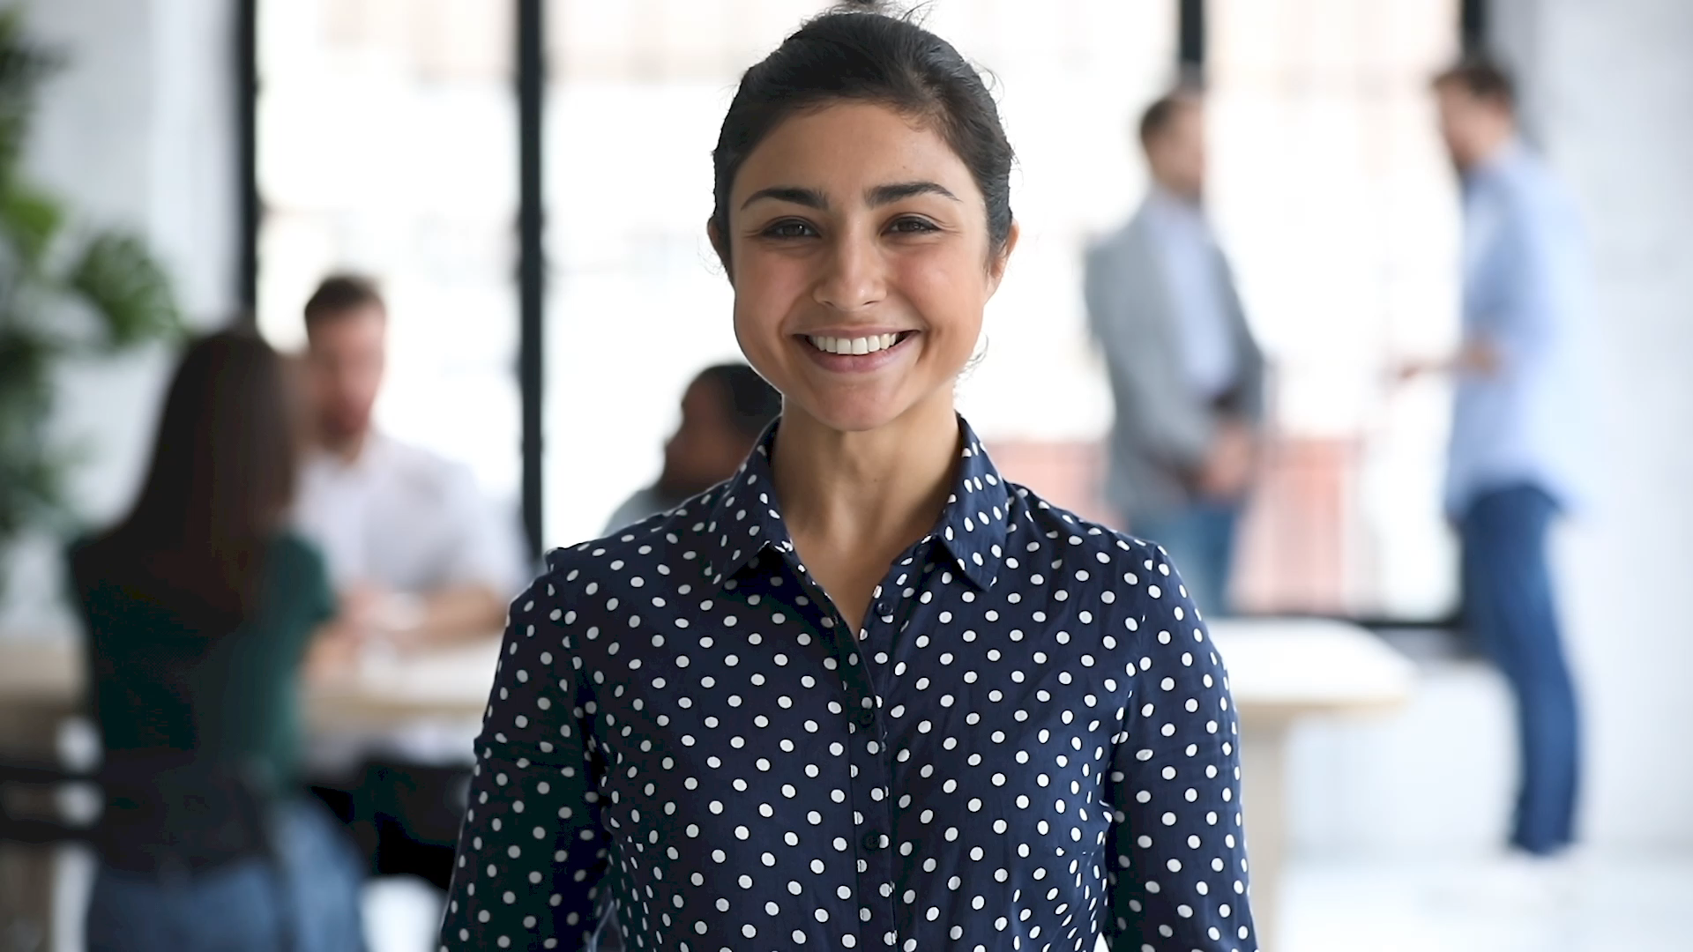
Lecture
Universal Gestures
الإيماءات العالمية
06
It is therefore easily recognized regardless of factors such as culture, language, education or nationality.
Recognition of universal gestures greatly increases the efficiency of our communications.
لذلك يمكن التعرف عليها بسهولة بغض النظر عن عوامل مثل الثقافة، أو اللغة أو التعليم أو الجنسية.
إن التعرف على الإيماءات العالمية يزيد بشكل كبير من كفاءة اتصالاتنا.
6–7

Slide 8

Lecture
Misreading and Faking
القراءة الخاطئة والتزييف
06
When reading body language, always beware of misinterpretations.
عند قراءة لغة الجسد، احذر دائمًا من التفسيرات الخاطئة.
6–8

Slide 9
Lecture
Misreading and Faking
القراءة الخاطئة والتزييف
06
A person might feel tired and use certain signals that should not be interpreted as bored or disinterested.
قد يشعر الشخص بالتعب ويستخدم إشارات معينة لا ينبغي تفسيرها على أنها ملل أو عدم اهتمام.
6–9

Slide 10
Lecture
Misreading and Faking
القراءة الخاطئة والتزييف
06
A person might be wearing tight clothing that limits his or her movements and the kind of gestures they can make.
قد يرتدي الشخص ملابس ضيقة تحد من حركته ونوع الإيماءات التي يمكنه القيام بها.
6–10

Slide 11
Lecture
Facial Expressions
تعابير الوجه
06
Your face is the primary site for expressing your emotions; it reveals both the type and the intensity of your feelings. However, facial signals can vary widely from culture to culture.
وجهك هو المكان الرئيسي للتعبير عن مشاعرك؛ فهو يكشف عن نوع مشاعرك وشدتها. ومع ذلك، قد تختلف إشارات الوجه اختلافًا كبيرًا من ثقافة لأخرى.
6–11

Slide 12
Lecture
Facial Expressions
تعابير الوجه
06
Gesture Description
Lips are puckered in a rounded shape and eyebrows are sometimes squeezed in.
Meaning
Disagreement
Calculated thought
Sending a message of dissent
Used When
A person is unsure of the content she is hearing, wants to hide her feelings about it and is still skeptical.
How to Break the Gesture
If you see this gesture when you are in a position that you need to convince others, it means you need to work harder or present your case from a different angle.
وصف الإيماءة
يتم ضم الشفتين في شكل مستدير، وأحيانًا يتم تقليص الحاجبين.
المعنى
عدم الموافقة
التفكير المتأني
إرسال رسالة معارضة
يُستخدم عندما
يكون الشخص غير متأكد من المحتوى الذي يسمعه، ويريد إخفاء مشاعره بشأنه ولا يزال متشككًا.
كيفية كسر الإيماءة
إذا رأيت هذه الإيماءة عندما تكون في موقف تحتاج فيه إلى إقناع الآخرين، فهذا يعني أنك بحاجة إلى العمل بجهد أكبر أو تقديم قضيتك من زاوية مختلفة.
6–12

Slide 13
Lecture
Gesture and postures
الإيماءات والمواقف
06
Many gestures—a wave of the hand, for example—have a specific and intentional meaning. Other types of body movement are unintentional and express a more general message.
العديد من الإيماءات، كالتلويح باليد على سبيل المثال، لها معنى محدد ومقصودا. وهناك أنواع أخرى من حركات الجسم، غير مقصودة وتعبّر عن رسالة أكثر عمومية.
6–13

Slide 14
Lecture
Positive versus Negative Body Language
لغة الجسد الإيجابية مقابل السلبية
06
Open gestures VS Closed gestures
An important quality of gestures is whether they are open or closed.
الإيماءات المفتوحة مقابل الإيماءات المغلقة
من أهم خصائص الإيماءات ما إذا كانت مفتوحة أم مغلقة.
6–14

Slide 15
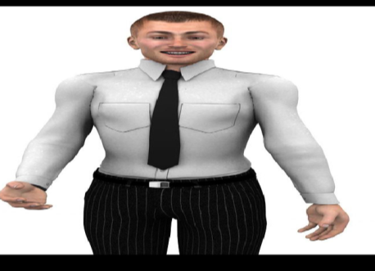
Lecture
Open gestures
الإيماءات المفتوحة
06
are encouraging, inviting and non-aggressive.
مشجعة، وجذابة، وغير عدوانية.
Gesture Description
Open palms, open body, open legs.
Meaning
I didn’t do it
I am open to ideas
You can trust me
Used When
You want to show that you are open and mean no harm.
How to Break the Gesture
Observe and make decisions accordingly.
وصف الإيماءة
راحة اليد مفتوحة، الجسد مفتوح، الساقان مفتوحتان.
المعنى
لم أفعل ذلك
أنا منفتح على الأفكار
يمكنك أن تثق بي
يُستخدم عندما
تريد أن تُظهر أنك منفتح ولا تقصد أي ضرر.
كيفية كسر الإيماءة
راقب واتخذ القرارات وفقًا لذلك.
6–15

Slide 16
Lecture
Closed gestures
الإيماءات المغلقة
06
are defensive and can easily be interpreted as aggressive. They may show that you feel you are under attack.
قد تكون دفاعية، ويمكن تفسيرها بسهولة على أنها عدوانية. قد تُظهر أنك تشعر بأنك تتعرض للهجوم.
Gesture Description
Arms are crossed over the chest and the expression shows concern.
Meaning
Arms used as a barrier to defend against others
Feeling vulnerable
I disagree
I am not happy about this
Used When
You want to disagree with others
How to Break the Gesture
Give them something to hold in their hands. This could be a cup, to open up.
وصف الإيماءة
يتم تقاطع الذراعين على الصدر ويظهر التعبير القلق.
المعنى
استخدام الذراعين كحاجز للدفاع ضد الآخرين
الشعور بالضعف
أنا لا أوافق
لست سعيدًا بهذا
يُستخدم عندما
عندما تريد الاختلاف مع الآخرين.
كيفية كسر الإيماءة
أعطهم شيئًا ليمسكوه بأيديهم. قد يكون هذا كوبًا، مما يساعدهم على الانفتاح.
6–16

Slide 17
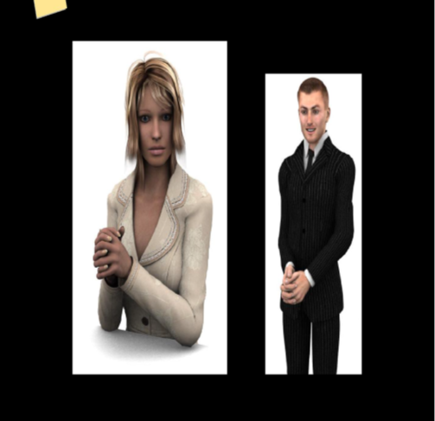
Lecture
Hands Clenched
عقد اليدين
06
وصف الإيماءة
تُعقد اليدان معًا أمام الجسم. قد توضع اليدان أسفل أو أعلى الخصر.
المعنى
القلق، التقييد، والسلوك السلبي على الرغم من وجود إشارات أخرى تدل على الثقة
الشعور بالإحباط، خاصة عند استخدامها في المفاوضات.
من الأخطاء الشائعة في تفسير هذه الإيماءة أنها تُفهم على أنها علامة على الثقة، خاصة إذا كان الشخص يبتسم.
يُستخدم عندما
يريد الشخص كبح قلقه مع إظهار ثقته في نفس الوقت. بشكل عام، كلما اقتربت اليدان المشدودتان من الوجه، زاد مستوى الإحباط الذي يشعر به الشخص.
كيفية كسر الإيماءة
على غرار الحلول لمواقف الجسد المغلقة، يجب أن تعطيهم شيئًا ليحملوه حتى يُجبروا على تغيير وضع أيديهم وفك قبضتهم.
Gesture Description
The hands are clenched together in front of the body. The hands might be placed below or above the waist.
Meaning
Anxious, restraint, and negative behavior despite other signals showing confidence.
Frustrated, especially when used in negotiations.
A common misinterpretation is that this gesture is read as a sign of confidence, especially if the person is smiling
Used When
A person wants to hold back his anxiousness while still showing his confidence. In general, the closer the clenched hands to the face, the more frustration experienced.
How to Break the Gesture
Similar to solutions to closed body positions, you need to offer them something so they are forced to physically change their gesture and unclench their hands.
6–17

Slide 18
Lecture
06
6–18

Slide 19
Lecture
Vocal characteristics
الخصائص الصوتية
06
Your voice also carries both intentional and unintentional messages.
Your tone and volume, as well as your accent and speaking pace say a lot about who you are, your relationship with the audience, and the emotions underlying your words.
صوتك يحمل أيضًا رسائل مقصودة وغير مقصودة.
إن نبرة صوتك وحجمها، وكذلك لهجتك ووتيرة حديثك، تقول الكثير عن شخصيتك، وعلاقتك بالجمهور، والعواطف الكامنة وراء كلماتك.
6–19

Slide 20
Lecture
Vocal characteristics
الخصائص الصوتية
06
People respond to others based on their physical appearance,
sometimes fairly and other times unfairly. Grooming, clothing, accessories, style—you can control all of these.
If your goal is to make a good impression, adopt the style of the people you want to impress.
يتفاعل الناس مع الآخرين بناءً على مظهرهم الجسدي،
أحيانًا بإنصاف وأحيانًا بظلم. المظهر، والملابس، والإكسسوارات، والأناقة - كل هذا يمكنك التحكم فيه.
إذا كان هدفك هو ترك انطباع جيد، فاتبع أسلوب الأشخاص الذين تريد إثارة إعجابهم.
6–20

Slide 21
Lecture
Touch
اللمس
06
Touch is an important way to convey warmth, comfort, and reassurance. Touch is so powerful, in fact, that cultural customs govern touching behavior.
اللمس وسيلة مهمة للتعبير عن الدفء والراحة والطمأنينة. بل إن قوة اللمس هائلة، لدرجة أن العادات الثقافية تحكم سلوك اللمس.
6–21

Slide 22
Lecture
Time and space
الزمان والمكان
06
Time and space can be used to assert authority, imply intimacy, and send other nonverbal messages.
Keep in mind that expectations regarding both time and space vary by culture.
يمكن استخدام الزمان والمكان لتأكيد السلطة، والإشارة إلى الحميمية، وإرسال رسائل غير لفظية أخرى.
ضع في اعتبارك أن التوقعات فيما يتعلق بالزمان والمكان تختلف باختلاف الثقافة.
6–22

Slide 23
Lecture
06
Categories of nonverbal messages and business Etiquette in the online communication
فئات الرسائل غير اللفظية وآداب التعامل في التواصل عبر الإنترنت
Developing Your Business Etiquette
تطوير آداب العمل الخاصة بك
MGM 223
Presentation and Writing Skills
6–23

Slide 24
Lecture
06
Developing Your Business Etiquette
تطوير آداب العمل
In the workplace
في مكان العمل
In Social Settings
في المناسبات الاجتماعية
6–24

Slide 25
Lecture
06
Developing Your Business Etiquette
تطوير آداب العمل
In the workplace
في مكان العمل
6–25

Slide 26
Lecture
In the Workplace
في مكان العمل
06
1- First Impressions
From business lunches to industry conferences, you represent your company when you are out in public.
Make sure that your appearance and actions are appropriate to the situation.
First impressions last a long time, so get to know the customs of the culture when you meet new people.
١- الانطباعات الأولى
من غداء العمل إلى مؤتمرات الصناعة، أنت تُمثّل شركتك في الأماكن العامة.
احرص على أن يكون مظهرك وتصرفاتك مناسبين للموقف.
الانطباعات الأولى تدوم لفترة طويلة، لذا تعرَّف على عادات الثقافة عندما تقابل أشخاصًا جددًا.
6–26

Slide 27
Lecture
In the Workplace
في مكان العمل
06
2- Personal Appearance
Your personal appearance often has considerable impact on your career success.
Pay attention to the style of dress where you work and adjust your style to match.
2- المظهر الشخصي
غالبًا ما يكون لمظهرك الشخصي تأثير كبير على نجاحك المهني.
انتبه لأسلوب لباسك في مكان عملك، وعدّله بما يتناسب معه.
6–27

Slide 28
Lecture
In the Workplace
في مكان العمل
06
2- Personal Appearance
In addition to your clothing, grooming affects the impression you give others in the workplace.
Pay close attention to cleanliness and avoid using products with powerful or perfumed scents.
2- المظهر الشخصي
بالإضافة إلى ملابسك، يؤثر مظهرك الخارجي على الانطباع الذي تتركه لدى الآخرين في مكان العمل.
اهتم جيدًا بالنظافة وتجنب استخدام المنتجات ذات الروائح النفاذة أو المعطرة.
6–28

Slide 29
Lecture
In the Workplace
في مكان العمل
06
3- Personal Demeanor
is a vital element of workplace harmony.
No one expects you to be artificially upbeat every second of the day, but a single negative personality can make an entire office miserable and unproductive.
3- السلوك الشخصي
يعتبر عنصرا حيويا لتحقيق الانسجام في مكان العمل.
لا أحد يتوقع منك أن تكون متفائلاً بشكلٍ مُصطنعٍ في كل ثانية من اليوم، ولكن شخصيةً سلبيةً واحدةً قد تجعل المكتب بأكمله بائسًا وغير مُنتج.
6–29

Slide 30
Lecture
In the Workplace
في مكان العمل
06
3- Personal Demeanor
Every person in the company has a responsibility to contribute to a positive, energetic work environment.
3- السلوك الشخصي
يقع على عاتق كل شخص في الشركة مسؤولية المساهمة في خلق بيئة عمل إيجابية ونشطة.
6–30

Slide 31
Lecture
In the Workplace
في مكان العمل
06
4- Phone Skills or Habits
Phone skills will have a definite impact on your career success.
Like every other aspect of communication, your phone habits say a lot about how much respect you have for the people around you because phone calls lack the visual richness of face-to-face conversations.
4- مهارات أو عادات استخدام الهاتف
لمهارات استخدام الهاتف تأثيرٌ واضحٌ على نجاحك المهني.
وكما هو الحال في أي جانبٍ آخر من جوانب التواصل، تعكس عاداتك في استخدام الهاتف مدى احترامك لمن حولك، لأن المكالمات الهاتفية تفتقر إلى الثراء البصري الذي تتميز به المحادثات وجهًا لوجه.
6–31

Slide 32
Lecture
In the Workplace
في مكان العمل
06
4- Phone Skills or Habits
you must rely on your attitude and tone of voice to convey confidence and professionalism.
Cell phones are a contentious point of etiquette in today’s workplace.
Don’t be surprised if you encounter policies restricting their use in offices or meeting rooms.
4- مهارات أو عادات استخدام الهاتف
يجب أن تعتمد على أسلوبك ونبرة صوتك للتعبير عن الثقة والاحترافية.
تُعدّ الهواتف المحمولة من نقاط الإتيكيت الشائكة في أماكن العمل اليوم.
لا تتفاجأ إذا واجهت سياسات تُقيّد استخدامها في المكاتب أو قاعات الاجتماعات.
6–32

Slide 33
Lecture
06
Developing Your Business Etiquette
تطوير آداب العمل
In Social Settings
في المناسبات الاجتماعية
6–33

Slide 34
Lecture
In Social Settings
في المناسبات الاجتماعية
06
1- Personal Introductions
When introducing yourself, include a brief description of your role in the company.
When introducing two other people, speak both their first and last names clearly, and then try to offer some information (perhaps a shared professional interest) to help these two people ease into a conversation.
1- التعريفات الشخصية
عند تقديم نفسك، أضف وصفًا موجزًا ​​لدورك في الشركة.
عند تقديم شخصين آخرين، اذكر اسميهما الأول والأخير بوضوح، ثم حاول تقديم بعض المعلومات (ربما اهتمامًا مهنيًا مشتركًا) لتسهيل بدء المحادثة.
6–34

Slide 35
Lecture
In Social Settings
في المناسبات الاجتماعية
06
2- Business Meals
knowing the basics of dining etiquette will make you more effective in these situations.
Choose foods that are easy to eat while you are trying to carry on a conversation.
Leave business papers under your chair until entrée plates have been removed; the business aspect of the meal usually doesn’t begin until then.
2- وجبات العمل
معرفة أساسيات آداب الطعام ستجعلك أكثر فعالية في هذه المواقف.
اختر أطعمة سهلة الأكل أثناء محاولتك إجراء محادثة.
ضع أوراق العمل تحت مقعدك حتى تُرفع أطباق التقديم؛ فعادةً ما لا يبدأ الجانب العملي من الوجبة إلا بعد ذلك.
6–35

Slide 36
Lecture
In Social Settings
في المناسبات الاجتماعية
06
2- Business Meals
Finally, remember that business meals are a forum for business, period.
Avoid topics that are likely to stir up emotions.
Do not complain about work, avoid profanity, and be careful with humor.
2- وجبات العمل
أخيرًا، تذكر أن وجبات العمل هي منتدى للأعمال، لا أكثر.
تجنب المواضيع التي قد تُثير المشاعر.
لا تتذمر من العمل، وتجنب الألفاظ البذيئة، وكن حذرًا في استخدام الفكاهة.
6–36

Slide 37
Lecture
In Social Settings
في المناسبات الاجتماعية
06
3- Cellular Phones
Misuse of cell phones in restaurants and other public places is a common etiquette blunder.
When you use your cell phone in public, you send the message that people around you are not as important as your call and that you do not respect your caller’s privacy.
3- الهواتف المحمولة
يُعدّ إساءة استخدام الهواتف المحمولة في المطاعم والأماكن العامة الأخرى من الأخطاء الشائعة في آداب السلوك.
فعندما تستخدم هاتفك المحمول في الأماكن العامة، فإنك تُرسل رسالة مفادها أن من حولك ليسوا بأهمية مكالمتك، وأنك لا تحترم خصوصية المتصل.
6–37

Slide 38
Lecture
Communicating Online
التواصل عبر الإنترنت
06
Electronic media seem to be a fertile ground for poor etiquette.
Making mistakes in online behavior can hurt your company or your career.
Here are some guidelines to follow whenever you are representing your company while using electronic social media.
يبدو أن وسائل التواصل الاجتماعي الإلكترونية تُشكّل بيئة خصبة لسوء السلوك.
إن ارتكاب أخطاء في سلوكك عبر الإنترنت قد يضر بشركتك أو حياتك المهنية.
إليك بعض الإرشادات التي يجب اتباعها عند تمثيل شركتك باستخدام وسائل التواصل الاجتماعي الإلكترونية.
6–38

Slide 39
Lecture
Communicating Online
التواصل عبر الإنترنت
06
Avoid personal attacks
Stay focused on the original topic
Do not present opinions as facts
Use good grammar and punctuation
Use updated virus protection
Ask permission before chatting
تجنب الهجمات الشخصية.
ابقى مركزا على الموضوع الأصلي.
لا تُقدّم الآراء على أنها حقائق.
استخدم قواعد نحوية وعلامات ترقيم جيدة.
استخدم برامج حماية من الفيروسات مُحدّثة
اطلب الإذن قبل الدردشة
6–39

Slide 40
Lecture
Communicating Online
التواصل عبر الإنترنت
06
Control language and emotions
Avoid multitasking and IM
Never assume privacy
Avoid “reply all” in email
Do not waste other people’s time
Respect boundaries
التحكم في اللغة والعواطف
تجنب تعدد المهام والرسائل الفورية
لا تفترض الخصوصية أبدًا
تجنب "الرد على الكل" في البريد الإلكتروني
لا تضيع وقت الآخرين
احترم الحدود
6–40

Slide 41
Lecture
Learning objectives
أهداف التعلّم
06
Categories of Nonverbal Communication.
Identify nonverbal signals.
Gestures and postures.
Misreading and Faking.
Developing Your Business Etiquette.
How to communicate online.
Business Etiquette.
فئات التواصل غير اللفظي.
تحديد الإشارات غير اللفظية.
الإيماءات والمواقف.
القراءة الخاطئة والتزييف.
تطوير آداب العمل.
كيفية التواصل عبر الإنترنت.
آداب العمل.
6–41

Slide 42



Thank You

